Slide 1
Primärvårdens hälsoenhet
En verksamhet med fokus på levnadsvanor

Slide 2

ALKOHOL
FYSISK AKTIVITET
Primärvårdens Hälsoenhet
TOBAK
KOST och MATVANOR
SPEL
OM PENGAR
NARKOTIKA

Slide 3
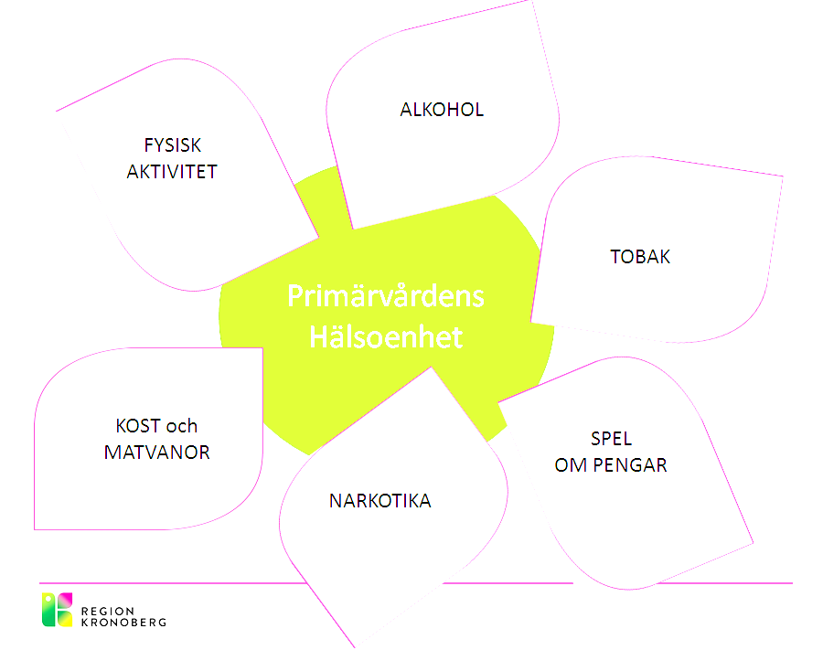
Gemensamt erbjuder vi
Mångårig erfarenhet och tvärprofessionella kompetenser
Kvalificerat rådgivande samtal med hög kompetens i MI (Motiverande samtal)
Stödet finns samlat på ett ställe för patienten
Tid, fokus och kontinuitet för levnadsvanefrågorna
Preventiva insatser, på olika sätt

Slide 4

ALKOHOL
Råd, stöd och behandling till patienter som vill förändra sin alkoholkonsumtion. Pågående riskbruk/ missbruk/beroende eller som är på väg att utveckla det
Vi inleder alltid med en kartläggning för att fånga patientens behov och för att kunna individanpassa stödet i behandlingen.

Slide 5
FYSISK AKTIVITET
Vi erbjuder stöd för patienter som fått Fysisk aktivitet på recept (FaR®) eller är otillräckligt fysiskt aktiva. Patienten ska vara färdigbehandlad i sjukvården och klara friskvårdens anpassade utbud.
Patientens förutsättningar styr planen:
aktuell situation, sjukdomsbild och ambitionsnivå.
Vi följer planen med kontinuerliga uppföljningar.
COSMICNYTT
Möjlighet att skicka remiss jmf med endast FaR-blankett tidigare
Notes:
Om man väljer att skriva en remiss istället för ett FaR recept ska den informationen som skulle stått i FaR receptet stå i remissen samt att man specificerar att det gäller ett FaR.
Färdigbehandlad patient menas den som genomgått operation tex vid cancer, hjärtkärl, mm ska vara färdigbehandlad hos sjukgymnast för att kunna gå vidare till friskvården. Receptmottagare gör alltså inga sjukgymnastiska bedömningar eller individuella träningsprogram utan doserar fysisk aktivitet utifrån ”fyssen” och utifrån pat förmåga. Individanpassar alltid!

Slide 6
KOST OCH MATVANOR
Individuellt anpassat råd, stöd och behandling för att tillgodose det grundläggande behovet av energi och näring.
Behov, förutsättningar och förmåga styr. Kunskapspåfyllning blir viktig och uppföljning erbjuds över tid.
Vi erbjuder t.ex. behandling vid diabetes typ 2, ohälsosamma matvanor, övervikt, fetma, undernäring, KOL, IBS eller diagnostiserad glutenintolerans och andra mag- och tarmbesvär.
Ny vikt på sikt startar 2ggr/år

Slide 7
TOBAK
Vi har diplomerade tobaksavvänjare som kan erbjuda behandling för att bli tobaksfri.
Vi inleder alltid med en kartläggning och individanpassar behandlingen så att tobaksstoppet blir möjligt och så att patienten förblir tobaksfri.
COSMICNYTT
SYNLIGA:
-remiss/svar
journalanteckningar
Tobaksavvänjning i grupp startar när underlag finns

Slide 8
NARKOTIKA
Vi erbjuder stöd för att sluta använda droger. Men vi värdesätter också att finnas tillgängliga i ett tidigt skede, redan vid oro eller misstanke om narkotikaanvändande.
Vi har många års erfarenhet av att möta ungdomar från 13 år och deras föräldrar, ibland räcker det med en kort stödinsats för att fungera som individ eller familj.
Vid oro eller misstanke om narkotikaanvändning kan våra drogtester fungera som ett bra komplement till samtal.
COSMICNYTT
SYNLIGA:
-remiss/svar
-journalanteckningar
-provsvar

Slide 9
SPEL OM PENGAR
Vi erbjuder behandling för att bli spelfri för patienter som spelar om pengar.
Genom behandlingens olika delar får patienten redskap att på egen hand förebygga återfall, t.ex arbetar vi med tankefällor och sug/sughantering.
COSMICNYTT
SYNLIGA:
-remiss/svar
journalanteckningar

Slide 10
Vi + Ni
Ni kan
Remittera
Hänvisa
FaR blankett till patient
Messenger
Ringa oss
Patienten kan
Ringa oss,
ta kontakt med oss via 1177 eller 1177 webbtidbok
Notes:
Tillsammans kan vi nå väldigt många patienter och ge dem så goda förutsättningar som möjligt för en god hälsa

Slide 11
Primärvårdens Hälsoenhet
0470 59 22 90
primarvardenshalsoenhet@kronoberg.se
Remiss till: Primärvårdens Hälsoenhet Växjö/Ljungby
Växjö Ljungby
Norrgatan 15 Kungshögsgatan 25

